Slide 1

Vender más a quien ya es cliente
PROPUESTA DE CAMPAÑA · CROSS-SELLING
Del dato a la campaña: cómo lo hicimos y qué proponemos
Equipo de Data Science · Propuesta a dirección
Notes:
(0:45) Buenos días. Somos el equipo de datos de easyMoney y os vamos a presentar nuestro trabajo de fin de máster. easyMoney es un banco digital que hasta ahora ha crecido captando clientes nuevos. Ahora quiere cambiar de estrategia: ganar más con los clientes que ya tiene, ofreciéndoles nuevos productos. En estos 20 minutos os vamos a contar el camino completo: qué datos teníamos, cómo los preparamos, qué herramientas construimos con ellos y qué campaña proponemos al final. Intentaremos contarlo sin tecnicismos, para que cualquiera pueda seguirlo.

Slide 2
Dejar de perseguir clientes nuevos y ofrecer más a los que ya tenemos
EL RETO
La dirección de easyMoney nos planteó cuatro preguntas:
01
02
03
04
¿Qué producto ofrecer?
¿A qué clientes?
¿A cuántos?
¿Qué podemos esperar?
easyMoney · 02
Notes:
(1:00) El punto de partida es una pregunta de negocio muy concreta. La dirección de easyMoney quiere dejar de gastar tanto en captar clientes nuevos y empezar a ofrecer más productos a los que ya tiene. Es lo que se llama venta cruzada. Para decidir si merece la pena, nos plantearon cuatro preguntas: qué producto ofrecer, a qué clientes, a cuántos y qué podemos esperar de una campaña así. Todo el trabajo que os vamos a enseñar está construido para responder a estas cuatro preguntas. Y al final volveremos a ellas.

Slide 3
Seis pasos, del dato a la campaña
CÓMO LO HEMOS ABORDADO
1
2
3
Entender los datos
Prepararlos una sola vez
Cuadro de mando
Cinco ficheros con 17 meses de clientes y ventas
Limpiar, completar nulos y crear una base común
Power BI: qué ha pasado y dónde está el dinero
4
5
6
Una nota por cliente
Grupos de clientes
La campaña
Un modelo que estima quién va a contratar
Juntar a los que se parecen para entenderlos
A quién contactar, qué esperar y un simulador
easyMoney · 03
Notes:
(1:15) Este es el mapa de todo el trabajo, en seis pasos. Os lo enseñamos ahora para que sepáis en todo momento en qué punto estamos. Primero, entender los datos que teníamos. Segundo, prepararlos: limpiarlos, completar lo que faltaba y dejar una única base para todo el proyecto. Tercero, un cuadro de mando en Power BI para ver qué ha pasado en el negocio. Con esa base construimos dos herramientas: en el paso cuatro, una nota para cada cliente que estima quién va a contratar un producto; y en el paso cinco, grupos de clientes que se parecen entre sí. Y en el paso seis juntamos las dos para diseñar la campaña, calcular qué podemos esperar y construir un simulador. Vamos paso a paso.

Slide 4
No hemos inventado nada: todo sale de nuestros propios datos
DE DÓNDE PARTIMOS
456.000
17
240.000
clientes, mes a mes
meses de historia, de enero de 2018 a mayo de 2019
ventas, cada una con lo que nos dejó
easyMoney · 04 · Paso 1
Notes:
(1:00) Todo lo que os vamos a contar sale de nuestros propios datos. No hay supuestos de mercado ni estudios de fuera. Hemos seguido a 456.000 clientes durante 17 meses: qué productos tenía cada uno cada mes, su edad, dónde vive, si usa la cuenta… Y tenemos 240.000 ventas, cada una con el dinero que nos dejó. Lo más valioso es que tenemos historia. Podemos ver, por ejemplo, que un cliente no tenía plan de pensiones en marzo y lo contrató en abril. Eso nos permite aprender cómo es la gente que compra justo antes de comprar. Pero antes de poder usarlos, había que prepararlos. Es el paso dos.

Slide 5
Antes de analizar, preparar los datos
PASO 2 · PREPARAR LOS DATOS
Lo que encontramos | Cómo lo resolvimos
Clientes fallecidos en los datos | Los quitamos antes de cualquier análisis
Productos sin rellenar | Vacío significa que no lo tiene
Región o canal vacíos algún mes | Lo copiamos de otro mes del mismo cliente
Salario vacío en 1 de cada 4 filas | El salario típico de clientes parecidos: misma provincia, segmento y edad
easyMoney · 05
Notes:
(1:15) El segundo paso, y el que más tiempo nos llevó, fue preparar los datos. Los datos reales nunca vienen perfectos. Encontramos clientes fallecidos, que quitamos antes de nada: no tiene sentido ofrecerles un producto. Encontramos productos sin rellenar, que interpretamos como que el cliente no lo tiene. Y datos como la región o el canal de entrada que faltaban algún mes, que copiamos del mismo cliente en otro mes, porque son cosas que no cambian. El caso más delicado fue el salario: faltaba en una de cada cuatro filas. No podíamos inventarlo ni tirar a esos clientes. Así que les pusimos el salario típico de clientes parecidos: misma provincia, mismo segmento y misma edad. Elegimos la provincia porque es lo que más explica el salario. Y lo comprobamos: el salario típico de los estimados es prácticamente igual al de los reales. Además, cada salario estimado queda marcado. Por último, al principio cada parte del proyecto limpiaba los datos a su manera. Para que todo cuadrara, lo unificamos: una única base limpia de la que sale todo lo demás. Así todas las cifras que vais a ver cuadran entre sí.

Slide 6
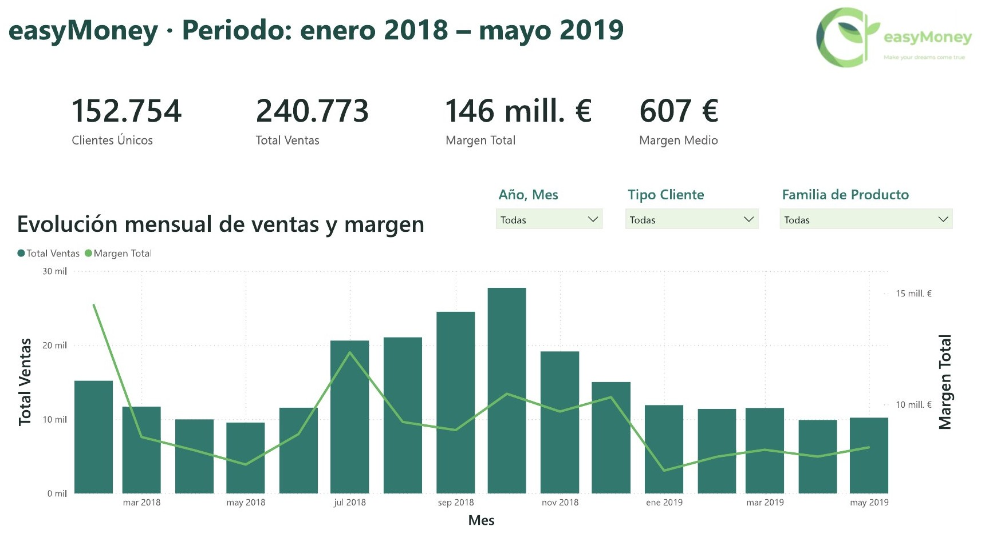
Un cuadro de mando para ver de un vistazo cómo vamos
CUADRO DE MANDO · VENTAS · 1/4
easyMoney · 06
Notes:
(0:20) Lo primero que hicimos con los datos ya limpios fue un cuadro de mando en Power BI, para que cualquiera en la empresa pueda ver de un vistazo cómo vamos. [Si hay tiempo, abrirlo en directo unos 20 segundos.]

Slide 7
240.773 ventas y 146 millones de margen en 17 meses
CUADRO DE MANDO · VENTAS · 2/4
easyMoney · 06
Notes:
(0:20) En estos 17 meses se han hecho unas 240.000 ventas, que han dejado 146 millones de euros de margen. Y más de 150.000 clientes distintos han comprado algo.

Slide 8
Suben a finales de 2018 y luego se estabilizan
CUADRO DE MANDO · VENTAS · 3/4
easyMoney · 06
Notes:
(0:15) Las ventas suben con fuerza en la segunda mitad de 2018, con el pico en octubre, y después se estabilizan.

Slide 9
De media, cada venta deja unos 600 €
CUADRO DE MANDO · VENTAS · 4/4
easyMoney · 06
Notes:
(0:20) Cada venta deja de media unos 600 euros. Pero esa media esconde algo muy importante, que es lo que nos marcó el camino. Os lo enseñamos en la siguiente.

Slide 10
El dinero no está donde están las ventas
EL HALLAZGO QUE LO CAMBIA TODO
De cada 100 ventas…
8 son planes de pensiones
De cada 100 € de beneficio…
79 € vienen de planes de pensiones
Cada plan de pensiones deja casi 6.000 €. La cuenta easyMoney, la más vendida, deja 70 €.
easyMoney · 07 · Ventas de enero 2018 a mayo 2019
Notes:
(1:15) Este es el hallazgo que cambia toda la estrategia: el dinero no está donde están las ventas. Fijaos en las dos barras. De cada 100 ventas que hacemos, solo 8 son planes de pensiones. Pero de cada 100 euros de beneficio, 79 vienen de planes de pensiones. ¿Por qué? Porque cada plan de pensiones nos deja de media casi 6.000 euros. En cambio, la cuenta easyMoney, que es lo que más vendemos, deja 70 euros. Hacen falta más de 80 cuentas para igualar un solo plan de pensiones. Así que la primera respuesta está clara: si vamos a hacer una campaña para vender más a nuestros clientes, tiene que ser de planes de pensiones.

Slide 11
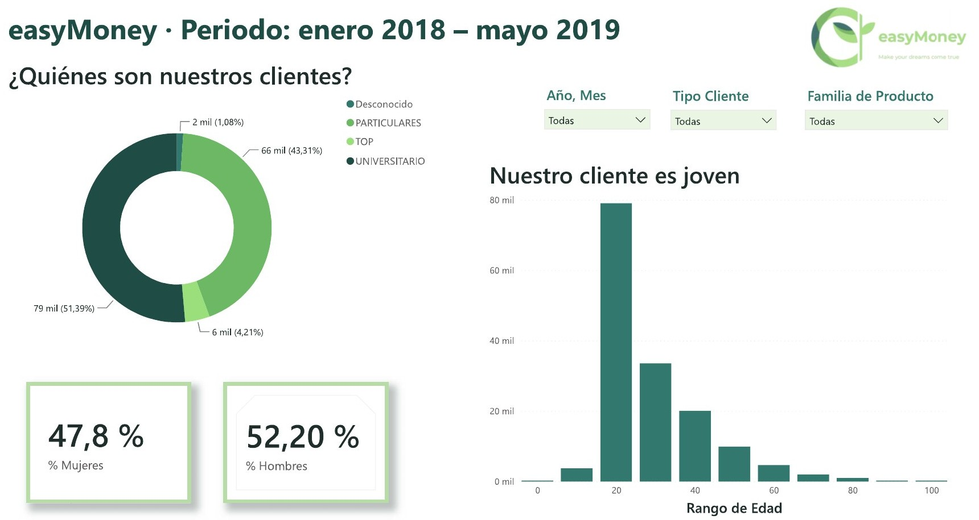
¿Quiénes son nuestros clientes?
CUADRO DE MANDO · CLIENTES · 1/5
easyMoney · 08
Notes:
(0:10) ¿Y quiénes son los clientes? El cuadro de mando también nos lo dice.

Slide 12
Uno de cada dos es universitario
CUADRO DE MANDO · CLIENTES · 2/5
easyMoney · 08
Notes:
(0:15) Uno de cada dos clientes es universitario. Los particulares son el 43 % y los clientes TOP, solo un 4 %.

Slide 13
La mayoría tiene entre 20 y 30 años
CUADRO DE MANDO · CLIENTES · 3/5
easyMoney · 08
Notes:
(0:15) Y la gran mayoría tiene entre 20 y 30 años. Es un banco joven. Esto importa para la campaña, porque un estudiante de 22 años no suele pensar en su jubilación.

Slide 14
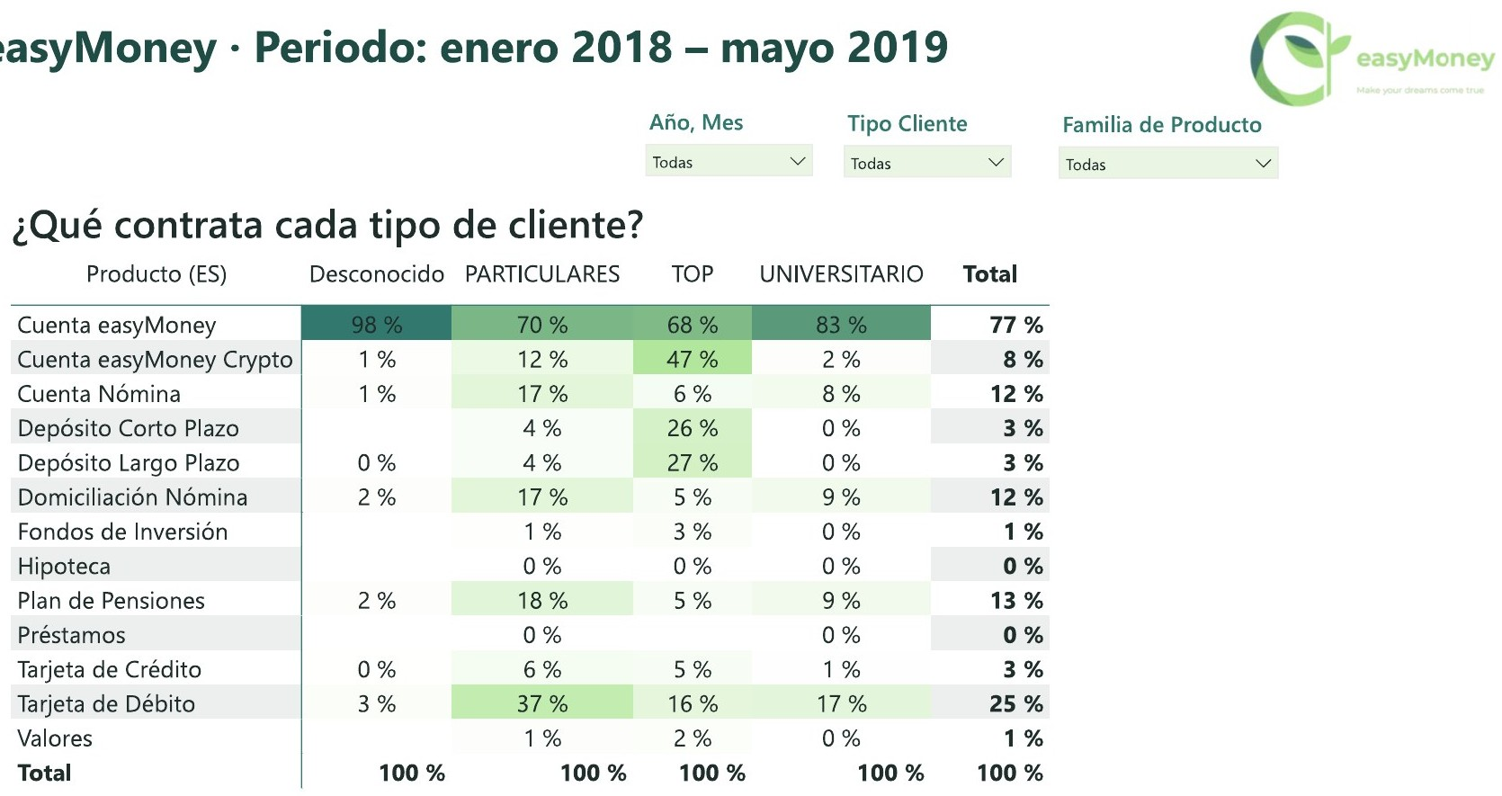
Los particulares, el doble de planes de pensiones
CUADRO DE MANDO · CLIENTES · 4/5
easyMoney · 08 · Fuente: cuadro de mando Power BI
Notes:
(0:15) En esta otra página del cuadro de mando se ve qué tiene cada tipo de cliente. Fijaos en la fila del plan de pensiones: lo tiene el 18 % de los particulares y solo el 9 % de los universitarios. El doble.

Slide 15
Los particulares, el doble de planes de pensiones
CUADRO DE MANDO · CLIENTES · 4/5
easyMoney · 08
Notes:
(0:15) En esta otra página del cuadro de mando se ve qué tiene cada tipo de cliente. Fijaos en la fila del plan de pensiones: lo tiene el 18 % de los particulares y solo el 9 % de los universitarios. El doble.

Slide 16
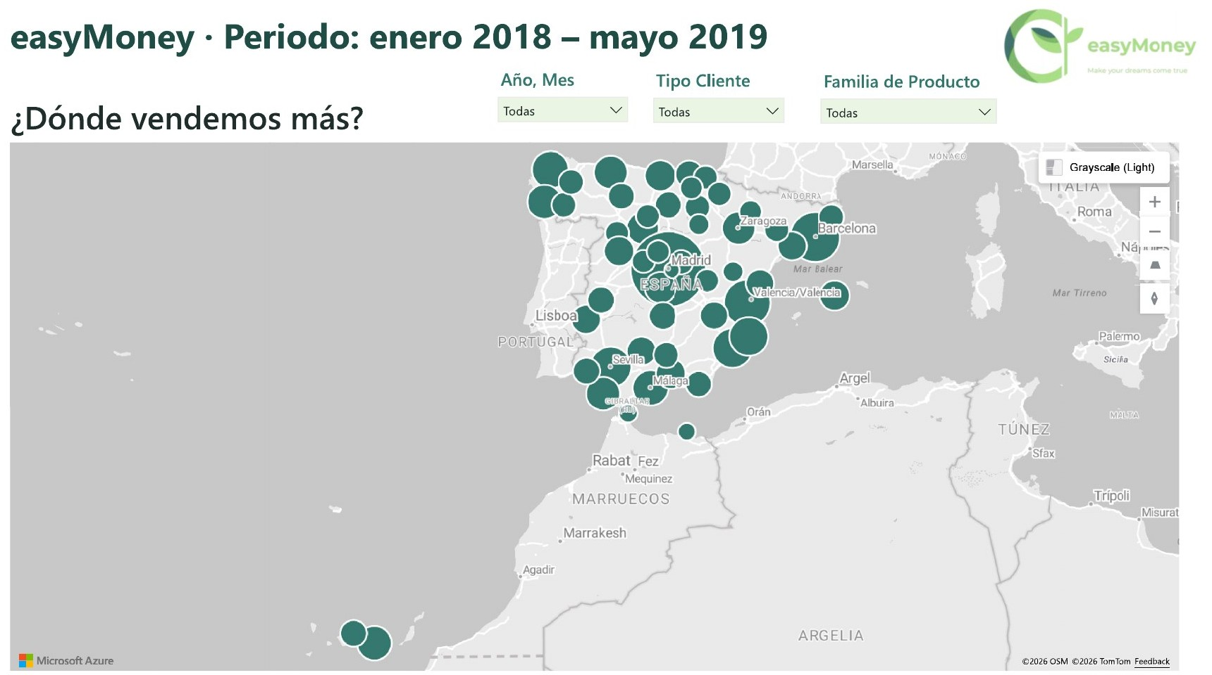
Se vende sobre todo en Madrid, Barcelona y Valencia
CUADRO DE MANDO · CLIENTES · 5/5
easyMoney · 08
Notes:
(0:15) Y geográficamente, se vende sobre todo en Madrid, Barcelona y Valencia. Con todo esto ya intuimos que no vale la pena ofrecer el plan de pensiones a todo el mundo por igual. La pregunta es: ¿a quién exactamente?

Slide 17

Si llamamos a todos, compra uno de cada 150
EL PROBLEMA
Un mes cualquiera, solo el 0,66 % de los clientes contrata un plan de pensiones
Llamar a todos sería caro y molestaría a 149 de cada 150
Necesitamos saber quién es ese uno antes de llamar
easyMoney · 09 · Punto verde oscuro: el cliente que compra
Notes:
(1:15) Aquí está el problema. Un mes cualquiera, solo un 0,66 % de los clientes que no tienen plan de pensiones lo contrata. Dicho de forma sencilla: uno de cada 150. Es el punto verde entre todos los grises. Si mañana llamáramos a todos los clientes, gastaríamos muchísimo dinero y, sobre todo, molestaríamos a 149 personas para conseguir una venta. Eso quema la relación con el cliente. Así que la pregunta clave no es "¿vendemos planes de pensiones?", sino "¿quién es ese uno de cada 150?". Para encontrarlo hemos construido dos herramientas, que os explicamos ahora.

Slide 18
Solo dos productos tienen valor y ventas suficientes para aprender
PASO 4 · QUÉ PRODUCTOS PODEMOS PREDECIR
Producto | Contrataciones nuevas al mes | ¿Hacemos modelo?
Plan de pensiones | 2.301 | Sí: es el que más margen deja
Cuenta easyMoney | 2.525 | Sí: es la más vendida
Tarjeta de débito | 4.562 | No: deja muy poco margen
Depósitos | 160 – 249 | No: muy pocas para aprender
Fondos y valores | 56 – 78 | No: muy pocas para aprender
Préstamos e hipotecas | ≈ 1 | No: casi ninguna
easyMoney · 09
Notes:
(0:45) Antes de construir la nota, tuvimos que decidir para qué productos. Para que un modelo aprenda necesitamos dos cosas: que el producto valga la pena y que haya suficientes contrataciones nuevas cada mes para aprender de ellas. El plan de pensiones tiene unas 2.300 contrataciones al mes y es el que más margen deja: es el objetivo principal. La cuenta easyMoney tiene unas 2.500 y es la más vendida: la usamos para comprobar que el método también funciona con otro producto. La tarjeta de débito se vende mucho, pero deja muy poco margen. Y los depósitos, los fondos o las hipotecas tienen tan pocas contrataciones al mes que el modelo no tendría de dónde aprender.

Slide 19

Una nota para cada cliente: su probabilidad de contratar
PASO 4 · MODELO DE PROPENSIÓN
ENTRA
MODELO DE PROPENSIÓN
SALE: EL SCORING
Cómo era cada cliente el mes anterior: si usa el banco, sus productos, edad, antigüedad…
Aprende de 17 meses qué tienen en común los que acaban contratando
Una probabilidad de 0 a 1 por cliente y la lista ordenada de más a menos probable
425.556
clientes puntuados para el plan de pensiones
146.575
clientes puntuados para la cuenta easyMoney
easyMoney · 09 · Clientes que en mayo de 2019 aún no tenían el producto, puntuados para junio
Notes:
(0:45) Lo que construimos para estos dos productos es un modelo de propensión. Propensión quiere decir "tendencia a hacer algo": en nuestro caso, la probabilidad de que un cliente contrate el producto el mes que viene. El modelo recibe cómo era cada cliente el mes anterior: si usa el banco, qué productos tiene, su edad, cuánto tiempo lleva con nosotros… Aprende de 17 meses de historia qué tienen en común los que acaban contratando. Y lo que sale es el scoring: una nota de 0 a 1 para cada cliente, que nos permite ordenarlos de más a menos probable. Lo hemos aplicado a todos los clientes que todavía no tenían el producto en mayo de 2019, para predecir junio: 425.556 clientes para el plan de pensiones y 146.575 para la cuenta easyMoney. Esa lista ordenada es la base de la campaña.

Slide 20
Aprender del pasado y comprobarlo con un mes que no ha visto
PASO 4 · CÓMO CONSTRUIMOS LA NOTA
ENE 2018 – MAR 2019
ABRIL 2019
MAYO 2019
Aprender
Elegir
Comprobar
Cómo era cada cliente el mes antes de contratar
Probamos 4 modelos y nos quedamos con el que más compradores encuentra
Un mes que nunca ha visto: lo comparamos con lo que pasó
Solo usa lo que sabíamos del cliente el mes anterior: nunca mira el futuro. Lo hicimos para dos productos: plan de pensiones y cuenta easyMoney.
easyMoney · 10
Notes:
(1:30) Para encontrar a ese uno de cada 150, construimos la primera herramienta: un modelo que le pone una nota a cada cliente. La idea es aprender del pasado. Durante 17 meses vemos qué clientes contrataron un plan de pensiones y cómo eran el mes anterior: su edad, sus productos, cuánto usaban el banco… El modelo aprende qué tienen en común los que acaban contratando. Lo hicimos en tres pasos, separando los meses para no hacer trampas. Con los datos hasta marzo de 2019, el modelo aprende. Con abril, comparamos cuatro tipos de modelo distintos, desde el más sencillo hasta los más complejos, y nos quedamos con el que más compradores encuentra entre los clientes con mejor nota. Y con mayo, un mes que el modelo nunca ha visto, comprobamos si acierta. Un detalle importante: el modelo solo usa lo que sabíamos del cliente el mes anterior. Nunca mira el futuro, igual que pasaría en la realidad. Lo hicimos para dos productos: el plan de pensiones, por el margen, y la cuenta easyMoney, que es la más vendida.

Slide 21
En el modelo del plan de pensiones, lo que más pesa es que el cliente use el banco
PASO 4 · QUÉ MIRA EL MODELO
Si el cliente usa el banco
59 %
Si ya tiene la cuenta easyMoney
18 %
Edad
7 %
Meses en el banco (Sin contratación)
5 %
Número de productos
4 %
Canal por el que llegó
3 %
Resto (región, segmento, mes, salario…)
4 %
easyMoney · 10 · Peso de cada dato en el modelo de plan de pensiones
Notes:
(0:45) ¿Y en qué se fija el modelo del plan de pensiones para poner la nota? Esto es lo que más pesa. Con mucha diferencia, si el cliente usa el banco: casi el 60 % de la decisión. Un cliente activo es mucho más probable que contrate algo. Después, si ya tiene la cuenta easyMoney, un 18 %: quien ya tiene la cuenta es más probable que acabe contratando un plan de pensiones. La edad, los meses que lleva con nosotros y cuántos productos tiene pesan bastante menos. Esto tiene sentido de negocio: el plan de pensiones no se lo contrata alguien que se dio de alta y se olvidó del banco, sino alguien que ya lo usa en su día a día. Y un detalle: el salario apenas pesa. Por eso la forma de rellenar los salarios que faltaban apenas afecta al resultado.

Slide 22
Si llamamos primero a los de mejor nota, vendemos mucho más
PASO 4 · EL RESULTADO DE LA NOTA
Llamando al azar
Al 10 % con mejor nota
Al 1 % con mejor nota
< 1
5
16
de cada 100 compra
de cada 100 compran
de cada 100 compran
Y ese 10 % con mejor nota reúne 3 de cada 4 compradores del mes.
easyMoney · 11 · Comprobado con las compras reales de mayo de 2019
Notes:
(1:00) ¿Y funciona? Este es el resultado en mayo, el mes que el modelo nunca había visto, comparando su nota con lo que pasó de verdad. Si llamamos al azar, compra menos de 1 de cada 100. Si llamamos al 10 % de clientes con mejor nota, compran 5 de cada 100: cinco veces más. Y si nos quedamos con el 1 % mejor, compran 16 de cada 100. Y lo más importante para la campaña: ese 10 % con mejor nota reúne 3 de cada 4 compradores del mes. Con una de cada diez llamadas encontramos al 75 % de los que iban a comprar. Es como el olfato de un buen director de oficina, que sabe quién está a punto de contratar algo, pero aplicado a 425.000 clientes a la vez.

Slide 23
El mismo método funciona también con la cuenta easyMoney
PASO 4 · ¿FUNCIONA CON OTRO PRODUCTO?
Plan de pensiones
Cuenta easyMoney
Modelo elegido: árbol de decisión
Modelo elegido: Gradient Boosting
8,4
17,5
de cada 100 compran en el 5 % con mejor nota
de cada 100 compran en el 5 % con mejor nota
Al azar, 0,66: 13 veces más
Al azar, 1,7: 10 veces más
easyMoney · 11 · 2/2 · Comprobado con las compras reales de mayo de 2019
Notes:
(0:40) Para asegurarnos de que el método no funciona por casualidad, lo repetimos igual con la cuenta easyMoney. En el plan de pensiones, si llamamos al 5 % de clientes con mejor nota, compran 8,4 de cada 100, frente a 0,66 al azar: 13 veces más. En la cuenta easyMoney compran 17,5 de cada 100, frente a 1,7 al azar: 10 veces más. Aquí ganó otro modelo, el Gradient Boosting, porque cada producto tiene su propio comportamiento. Pero el método es el mismo y funciona en los dos. Nos centramos en el plan de pensiones porque es el que más dinero deja.

Slide 24
Juntar a los clientes que se parecen
PASO 5 · CÓMO HICIMOS LOS GRUPOS
Qué miramos
Cuántos grupos
Edad, ingresos, segmento, productos, antigüedad, compras y margen
La dirección pidió 7 u 8. Quien no tiene ningún producto va aparte
Con qué foto
Cómo los nombramos
Abril de 2019, para poder comprobar con las compras de mayo
Mirando el perfil de cada grupo: edad, productos, ingresos
easyMoney · 12
Notes:
(1:15) La segunda herramienta responde a otra pregunta: más allá de quién va a comprar, ¿qué tipos de clientes tenemos? Para eso usamos una técnica que junta automáticamente a los clientes que se parecen. Le dimos siete rasgos de cada cliente: edad, ingresos, segmento, qué productos tiene, cuánto tiempo lleva con nosotros, cuántas compras ha hecho y cuánto margen nos ha dejado. ¿Cuántos grupos? La dirección nos pidió entre 7 y 8, así que hicimos 8. Los clientes que no tienen ningún producto los separamos como un grupo propio, porque son muy distintos al resto. Y comprobamos que la técnica, por sí sola, también los separa. Un detalle importante: hicimos la foto de los clientes en abril. Así, cuando miramos quién compró en mayo, el grupo de cada cliente no está influido por esa compra, y la comprobación es honesta. El algoritmo solo numera los grupos; los nombres se los pusimos nosotros mirando el perfil de cada uno.

Slide 25
Cada cliente, en el grupo de los que se le parecen
PASO 5 · OCHO TIPOS DE CLIENTE
Universitarios inactivos
Sin producto
Universitarios recién llegados
Particulares básicos
110.000 clientes · 25 %
52.000 clientes · 12 %
151.000 clientes · 34 %
Se dieron de alta y no tienen nada contratado
65.000 clientes · 15 %
40-45 años, solo la cuenta
Tienen la cuenta, pero casi no la usan
Jóvenes con pocos meses en el banco
TOP ahorradores
Particulares con tarjeta
Particulares con nómina
Universitarios con nómina
17.500 clientes · 4 %
Los de más edad y más ingresos
18.800 clientes · 4 %
16.700 clientes · 4 %
8.500 clientes · 2 %
Usan el banco a diario
Nómina con nosotros; 1 de cada 3, aún sin plan
Su primer sueldo, ya con nosotros; casi la mitad sin plan
easyMoney · 13 · Clientes en abril de 2019 · % sobre unos 440.000 clientes
Notes:
(1:15) Y estos son los ocho grupos que salieron. Al lado de cada número de clientes veis qué parte de la base representa. Lo primero que llama la atención: los dos grupos más grandes son los que menos aportan. 151.000 universitarios que tienen la cuenta pero casi no la usan, un 34 % de los clientes, y 110.000 que se dieron de alta y no tienen nada contratado, otro 25 %. Entre los dos, más de la mitad de la base. En el otro extremo hay grupos pequeños pero muy valiosos. Y hay dos que os queremos destacar, los de abajo a la derecha: los clientes que tienen la nómina domiciliada con nosotros. Unos 16.700 particulares y unos 8.500 universitarios: juntos, apenas un 6 % de los clientes. Muchos de ellos todavía no tienen plan de pensiones.

Slide 26
Quien tiene la nómina con nosotros compra 20 veces más
JUNTANDO LAS DOS HERRAMIENTAS
De cada 100 clientes de cada grupo, cuántos contrataron un plan de pensiones en mayo. Media: menos de 1
Particulares con nómina
17
Universitarios con nómina
13
Particulares con tarjeta
casi 2
Básicos y TOP ahorradores
menos de 1
Universitarios recién llegados
1 de cada 300
Inactivos y sin producto
1 de cada 1.000
easyMoney · 14 · Grupo de cada cliente en abril y compra real en mayo de 2019
Notes:
(1:00) Y ahora juntamos las dos herramientas. Para cada grupo, miramos cuántos de sus clientes contrataron de verdad un plan de pensiones en mayo. La diferencia es enorme. De cada 100 particulares con nómina, 17 contrataron un plan de pensiones. De los universitarios con nómina, 13. La media de todo el banco es menos de 1. Es decir, compran más de 20 veces más. Y fijaos en un detalle: hace un momento dijimos que los universitarios compran pocos planes de pensiones. Es verdad en general, pero no para los que tienen la nómina con nosotros. No es la edad lo que decide, es tener la nómina en casa. Los particulares con tarjeta compran casi 2 de cada 100, el doble de la media. Y en el otro extremo, los recién llegados, 1 de cada 300, y los inactivos y los clientes sin producto, 1 de cada 1.000. Llamarles sería tirar el dinero.

Slide 27



Tres decisiones sencillas, grupo a grupo
LA CAMPAÑA QUE PROPONEMOS
Llamamos a todos
Solo a los de mejor nota
No llamamos
Particulares con nómina
Universitarios con nómina
Particulares con tarjeta
Universitarios inactivos
Universitarios recién llegados
Sin producto
Particulares básicos
TOP ahorradores
10 % de los clientes. Compran tanto que merece la pena
16 % de los clientes. Solo si están en el 20 % con mejor nota de todo el banco
74 % de los clientes. Casi no compran
easyMoney · 15 · Paso 6 ·
Notes:
(1:30) Con todo esto, la campaña se resume en tres decisiones muy sencillas, grupo a grupo. Primera: a los clientes con nómina, particulares y universitarios, y a los particulares con tarjeta los llamamos a todos. Son solo el 10 % de los clientes, pero compran tanto que merece la pena hablar con cada uno de ellos. Segunda: en los grupos que compran más o menos como la media no llamamos a todos. Son los particulares básicos y los TOP ahorradores. Ordenamos a todos los clientes del banco por su nota y, de estos dos grupos, solo llamamos a los que están en el 20 % de arriba de esa lista. Tercera: a los universitarios inactivos, a los recién llegados y a los clientes sin producto no los llamamos. Son el 74 % de nuestros clientes, tres de cada cuatro, pero casi no compran. Con ellos hay que hacer otra cosa, por ejemplo activarlos primero, pero no ofrecerles un plan de pensiones. Lo bueno de esta regla es que no la hemos decidido a ojo: sale sola de lo que compró cada grupo de verdad.

Slide 28

Más de cinco veces más ventas por llamada
PASO 6 · QUÉ PODEMOS ESPERAR
62.200
≈ 2.300
3,7 %
clientes a contactar
planes de pensiones
compran, frente a 0,66 % al azar
Medido con lo que pasó de verdad en mayo de 2019, no supuesto
Orientativo: si se repitiera lo de mayo, el margen estaría entre 13 y 14 M€ en el mes. Es una estimación con supuestos de coste, no un compromiso: por eso proponemos medirlo primero.
easyMoney · 16
Notes:
(1:30) Y esto es lo que podemos esperar de la campaña. Contactaríamos a unos 62.200 clientes, el 15 % de los que podrían comprar. Y esperamos que contraten unos 2.300 planes de pensiones. Es decir, compraría un 3,7 % de los clientes contactados, frente al 0,66 % si llamáramos al azar: más de cinco veces más ventas por cada llamada. Lo importante es de dónde sale esta cifra: no es una suposición, es lo que pasó de verdad en mayo de 2019 con los clientes que nuestro método habría elegido. También comprobamos que la campaña sigue compensando aunque el contacto sea caro, por ejemplo por teléfono o por carta. ¿Y en dinero? Lo ponemos abajo y en pequeño a propósito. Si se repitiera lo que pasó en mayo, el margen estaría entre 13 y 14 millones de euros en el mes. Pero es una estimación con supuestos de coste, no una promesa. Por eso, como veremos, lo que proponemos es medirlo primero con una prueba.

Slide 29
Casi todas las ventas, con la mitad de llamadas
¿POR QUÉ NO LLAMAR A MÁS GENTE?
Llamar solo según la nota
≈ 2.480 ventas
127.700
Nuestra propuesta: nota + grupo
≈ 2.300 ventas
62.200
Las primeras 62.200 llamadas
Las 65.000 llamadas de más
¿Por qué pasa?
2.300 ventas
solo 180 ventas
Cuanto más bajas en la lista de la nota, menos compra la gente. Los grupos nos dicen dónde parar.
compra 1 de cada 27
compra 1 de cada 370
easyMoney · 17 · Barras: clientes contactados · Ventas medidas en mayo de 2019
Notes:
(1:15) Os anticipamos una pregunta: ¿por qué no llamamos a más gente? Si usáramos solo la nota, sin los grupos, tendríamos que llamar a casi 128.000 clientes para conseguir unas 2.480 ventas. Con nuestra propuesta, que combina la nota y los grupos, llamamos a 62.200 y conseguimos unas 2.300. Es decir, el 93 % de las ventas con menos de la mitad de llamadas. ¿Y por qué pasa esto? Porque la nota ordena a los clientes de más a menos probable, y cuanto más bajas en la lista, menos compra la gente. Las primeras 62.200 llamadas encuentran a casi todos los compradores: compra 1 de cada 27. Las 65.000 llamadas de más solo añaden unas 180 ventas: compra 1 de cada 370, peor incluso que llamar al azar. Son clientes de los grupos que casi no compran, o los de peor nota del resto de grupos. Los grupos nos dicen dónde parar: a los de nómina y tarjeta los llamamos a todos, porque compran mucho; en el resto nos quedamos solo con los mejores; y a los grupos que casi no compran no bajamos a buscarlos. Esas llamadas de más, además, molestarían a clientes que casi seguro no iban a comprar, y el equipo comercial no es infinito.

Slide 30

Una herramienta para que decidáis vosotros
DEMO · SIMULADOR DE CAMPAÑA
Vosotros elegís
Y veis al momento
Qué producto ofrecer
Por qué canal: email, carta, llamada…
Qué hacer con cada grupo
A cuántos clientes llamáis
Cuántas ventas y cuánto beneficio
El peor y el mejor caso
easyMoney · 18
Notes:
(1:30) [Tener la app abierta antes de empezar.] No queremos que cada vez que tengáis una duda tengáis que esperar a que el equipo de datos haga números. Por eso hemos hecho un simulador que podéis usar vosotros mismos. Elegís el producto, el canal, con lo que cuesta cada contacto, y qué hacer con cada grupo: llamar a todos, solo a los mejores o a nadie. Y al momento veis cuántos clientes contactáis, cuántas ventas esperáis y cuánto ganáis, con el peor y el mejor caso. [Demo de 3 clics:] Uno: si quito a los clientes de nómina, el beneficio se hunde. Ese grupo es la clave de la campaña. Dos: si los vuelvo a poner y añado a los universitarios inactivos, las llamadas se disparan y apenas hay ventas nuevas. Tres: si cambio el canal de email a llamada telefónica, la campaña sigue siendo muy rentable.

Slide 31
Antes de lanzarlo a lo grande, una prueba de un mes
CÓMO SEGUIR
MES 1
MES 2
DESPUÉS
Probar
Medir
Ampliar
Llamamos a una parte de los elegidos y dejamos otra sin llamar
La diferencia entre los dos es lo que gana de verdad la campaña
A todos los elegidos, con la nota actualizada cada mes
Por qué: el resultado es de un mes, y algunos clientes habrían comprado igualmente sin llamarles.
easyMoney · 19
Notes:
(1:15) Ahora, seamos honestos con lo que todavía no sabemos. Primero: el resultado es de un mes. No podemos multiplicarlo por doce, porque los clientes más interesados compran en la primera campaña y las siguientes rinden menos. Segundo, y más importante: nuestra herramienta encuentra a la gente que va a comprar, pero algunos habrían comprado igual aunque no les llamáramos. No queremos atribuirnos ventas que no son nuestras. Por eso proponemos empezar con una prueba de un mes. Llamamos a una parte de los clientes elegidos y dejamos otra parte, parecida, sin llamar. En el segundo mes comparamos: la diferencia entre los dos grupos es lo que la campaña gana de verdad. Si la prueba sale bien, ampliamos a todos los elegidos y repetimos cada mes con la nota actualizada.

Slide 32
Proponemos empezar con una prueba de un mes
LAS CUATRO RESPUESTAS
Qué
A quién
A cuántos
Qué esperar
Planes de pensiones
Clientes con nómina y con tarjeta, y los mejores del resto
62.200 clientes
5 veces más ventas por contacto
Gracias. ¿Preguntas?
Notes:
(0:45) Volvemos a las cuatro preguntas del principio. ¿Qué producto? Planes de pensiones. ¿A qué clientes? A los que tienen la nómina o la tarjeta con nosotros, y a los mejores del resto según la nota. ¿A cuántos? A unos 62.200. ¿Y qué podemos esperar? Más de cinco veces más ventas por llamada que llamando al azar. Nuestra recomendación es empezar con una prueba de un mes, con un grupo sin llamar, para medir el resultado real antes de ampliarla. Con los datos que ya tenía easyMoney, hemos pasado de una idea, "deberíamos vender más a nuestros clientes", a una propuesta concreta y comprobada. Muchas gracias. Quedamos a vuestra disposición para las preguntas.

